Slide 1
数据结构
天津大学

Slide 2
引言
数据结构就是在计算机上表示和操作有穷动态集合的一些基本技术。
表示一个集合（表示其中的元素元素）
操作一个集合（增，删，改，查）

Slide 3
逻辑结构
线性表（栈，队列，哈希表）
树（堆，并查集，二叉树，线段树）
图（状态机）

Slide 4
线性表
线性表：除了第一个和最后一个元素之外，所有元素是首尾相接的，并且每个元素有且只有一个前驱和一个后继。
线性表在常用程序设计语言中的两种实现方法：
  数组
  链表（单向链表，双向链表）
对于常用操作两种实现方法性能的比较

Slide 5
二分查找
二分查找是在有序线性表中查找指定元素的有效方法。

Slide 6
练习
寻找下标
寻找最小值

Slide 7
寻找下标
已知一个整数数组arr[]，其中的元素各不相同，而且已经从小到大排好序。要求找出数组中是否有一个元素满足arr[i]=i的关系。例如，如果arr[]有0，1，3，7，8，arr[3]=3。因此3就是答案。

Slide 8
寻找下标
分析：如果arr[i]>i,那么arr[i+1]至少是arr[i]+1肯定大于arr[i]+1，即arr[i+1]>i+1。以此类推，后面的元素肯定都比自己的下标大。同理，如果arr[i]<i，那么前面的元素肯定都比自己的下标小。

Slide 9
寻找下标
根据前面分析的两种情况，首先求中间值middle。如果arr[middle]>middle，那么答案在middle左侧；如果arr[middle]<middle，那么答案在middle右侧；如果相等，middle就是所要查找的下标。

Slide 10
寻找最小值
如果在数组中有某个元素i，自arr[i]起，有这样的关系：arr[0]<arr[1]<…<arr[i–1] 并且arr[i]<arr[i+1]<…<arr[n]<arr[0]，就说这个数组是循环排列的。现在一直一个循环排列的数组，请找出这个数组中的最小值。

Slide 11
寻找最小值
解决的办法依然是二分法，虽然这个数组并没有完全依顺序排列。事实上，只要能够把问题分成两部分，并且有办法判定解答在其中一部分的话，就可以只用二分查找的方法。

Slide 12
寻找最小值
计算中间值middle。如果最左边的元素arr[left]比arr[middle]大，那么最小值在[left, middle]区间中（这部分肯定还是循环排列的）；否则，arr[left]不大于arr[middle]时，那么最小值在(middle, right]区间中（这部分仍然是循环排列的）。

Slide 13
图
有向图
无向图
简单图（无自环，无多重边）

Slide 14
图的实现
邻接矩阵
邻接链表

Slide 15
树
一般意义的树（无根无序树）：
  连通的无环图
  由N个节点和N-1条边组成的连通图
  任意两个节点之间有且只有一条路径
有根树：
  有一个确定的跟，每个节点都有一个父亲。
有序树：
  兄弟之间的顺序是确定的。

Slide 16
有根树的实现
struct Node {
struct Node *parent;
int numOfSons;
struct Node *sons[MAX];
};

Slide 17
队列
队列是一种实现了先进先出（FIFO）策略的数据结构。
可以用一个线性表和两个指针来实现队列的两种操作。
  入队（Insert）
  出队（Delete）

Slide 18
练习
图的遍历
迷宫问题
队列中的最大元素

Slide 19
图的遍历
白色节点：尚未发现的节点。
灰色节点：发现但没有处理过的节点。
黑色节点：处理过的节点。

Slide 20
图的遍历
宽度优先搜索（BFS）
  从近到远，传递标记
  用队列保存灰色节点
  首先找一个节点作为初始节点放到队列中。
  每次从队列中取出一个节点u，把和u相邻的白色节点放入队列中，同时u成为黑色节点。当队列为空时结束。

Slide 21
迷宫问题
有一个由字符组成的迷宫：令‘S’表示起点，‘T’表示终点，‘#’表示障碍，‘.’表示空地（起点和终点也被看作是空地）。从一个格子出发，可以向和它相邻并且是空地的格子移动（如果两个格子有公共边，我们就说这两个格子是相邻的）。

Slide 22
迷宫问题
用队列来解决迷宫问题的方法又称为漫水法（floodfill），本质上与BFS相同，它能够找到从起点到终点的一条最短路径（经过的格子数最少）。

Slide 23
迷宫问题
显式状态空间搜索
  在图节点上传播“标记”，把开始节点标记为0，然后顺着图的边，连续传播更大的整数到目标节点。
  从目标节点开始，顺着数字下降序列从目标节点回溯到开始节点，就得到一条从开始节点到目标节点的路径。

Slide 24
队列中的最大元素
现有一个初始为空的整数队列，接下来有若干操作，分为三类：
  把元素放入队列中
  从队列中删除一个元素
  问当前队列中的最大值是多少？如果最大值有多个输出最早入队的那个。
  要求对第三类操作作出正确的回答。

Slide 25
队列中的最大元素
分析：如果a>b并且a比b入队晚，那么可以在a入队时把b删掉，因为从此以后，b就不可能是最大值了。

Slide 26
队列中的最大元素
使用两个队列q1和q2，q1用来存放队列中的所有元素，q2只存必要的元素。

Slide 27
队列中的最大元素
元素a入队时：按正常队列操作放入q1；与q2的队尾元素比较，如果队尾元素比a小，删掉队尾元素，直到队尾元素不比a小或q2为空时，把a放到q2的末尾。
删除元素时：看两个队列的队首元素是不是同一个元素，如果是，删除两个队列的队首元素，否则只删q1的队首元素。
查询最大值时：q2的队首元素就是最大值。

Slide 28
栈
栈是一种实现了后进先出（LIFO）策略的数据结构。
可以用一个线性表和一个指针实现栈的两种操作。
  压栈（Push）
  弹出（Pop）

Slide 29
练习
图的遍历
迷宫问题
括号匹配
栈中的最大元素
寻找最大矩形

Slide 30
图的遍历
深度优先搜索（DFS）
  优先扩展新发现的节点
  过程可以看作是递归的
  用栈来模拟递归的过程

Slide 31
迷宫问题
用栈来解决迷宫问题的本质与DFS一样，它只能判断是否存在从起点到终点的路径。

Slide 32
括号匹配
在某个字符串中只包含左括号，右括号，规定（与常见数学表达式一样）任何一个左括号都从内向外地与在它右边最近的右括号匹配，编写一个程序，找出每个右括号所对应的左括号。
（）（（）（（）））（）

Slide 33
括号匹配
从左到右扫描字符串，遇到左括号就放入栈中，遇到右括号，弹出栈顶元素，就是与这个右括号匹配的左括号。

Slide 34
栈中的最大元素
现有一个初始为空的整数栈，接下来有若干操作，分为三类：
  把元素放入栈中
  从栈中删除一个元素
  问当前栈中的最大值是多少？如果最大值有多个输出最早入队的那个。
  要求对第三类操作作出正确的回答。

Slide 35
栈中的最大元素
分析：和前面队列中的最大元素问题相似，如果一个比较小的整数入栈又比较晚，那么任何时候它都不可能是最大值的。

Slide 36
寻找最大矩形
现有若干个宽度相等但高度不等的矩形阴影并在一起（阴影的下边界在一条直线上，形成阶梯状），请找一个完全被阴影覆盖的面积最大的矩形。

Slide 37
寻找最大矩形
怎样确定最大矩形的高度？
怎样确定最大矩形的左右边界？

Slide 38
寻找最大矩形
只有上边界与某个阴影的上边界重合，这个矩形才有可能成为最大矩形。

Slide 39
寻找最大矩形
分析：可以枚举最大矩形的上边界和那个阴影的上边界重合。接下来需要确定左右边界，显然左右边界之间的阴影高度不能低于枚举的上边界，而且左右边界外面紧邻的阴影高度必须低于枚举的上边界。

Slide 40
寻找最大矩形
从左向右依次处理所有的阴影：处理第i个阴影时，准备把它入栈。如果第i个阴影高度比栈顶阴影高度低，弹出栈顶的阴影，并记录栈顶阴影的有边界；如果第i个阴影高度比栈顶阴影高度高，就记录第i个阴影的做边界，并把它入栈；如果相等，可以忽略第i个阴影。

Slide 41
思考题
在一个0-1矩阵中寻找最大的全部由0组成的矩形。
在有根树上查找节点到根的路径上的最大值。

Slide 42
优先队列
优先队列：顾名思义，使用优先队列时，如果要从中拿出一个元素，得到的将是优先级最高的元素。

Slide 43
堆
堆是优先队列的一种实现方式。
堆是一棵完全二叉树。
堆可以用数组实现。

Slide 44
堆
向上调整
向下调整

Slide 45
堆
插入一个元素
删除优先级最高的元素
删除任意元素

Slide 46
练习
堆的建立
避免死锁

Slide 47
堆的建立
给定n个元素，建立一个堆。

Slide 48
堆的建立
方法一：把n个元素依次放入堆中。
方法二：从下往上一层一层向下调整。
  由于叶子无需调整，因此只需要从[n/2]开始递减到1。

Slide 49
避免死锁
计算机在执行任务时（比如运行一段程序）需要占用一定量的硬件资源（比如CPU时间，内存，打印机等）。如果分配资源不合理，就可能产生死锁（所有的任务都占着一部分资源等另外一部分资源，最后所有的任务都不能完成）。任务完成后会释放它占有的所有资源。现在我们有n个任务，3种资源，给出每个任务需要的资源数和它已经占有的资源数，以及空闲资源数，求一个执行任务的序列，使所有的任务都能完成。

Slide 50
避免死锁
使用三个堆来保存任务，第一个堆是以还需要第一种资源的量为关键字的最小堆。后两个堆类似。

Slide 51
避免死锁
第一步：首先把所有的任务都放到第一个堆中，后两个堆为空。
第二步：把第一个堆中所有的第一种资源能够得到满足的任务（还需要第一种资源的数量小于空闲的量）放到第二个堆中。
第三步：把第二个堆中所有的第二种资源能够的到满足的任务放到第三个堆中。
第四步：此时第三个堆中所有的第三种资源能够满足的任务就是可以完成的任务，把它们从第三个堆中删除，并释放资源。如果所有的任务都已经完成，可以输出任务执行序列，程序结束；如果在这一轮操作中没有任务移动，问题无解，输出相关信息，程序结束；否则回到第二步。

Slide 52
哈希表
通过哈希函数把元素的关键字映射成数组下标（整数），元素就存放在这个位置。

Slide 53
哈希表
如果哈希函数是一一映射的，那么增删改查的复杂度都是O(1)的。
如果关键字的可能值太多，而数组长度是有限的，那么哈希函数就只能是多对一的，就会产生碰撞。

Slide 54
哈希表
碰撞的解决方法：
  链地址法：映射到同一位置的元素被串成链表
  开放地址法：如果一个元素该在的位置已经有其他元素，就另安排一个空闲位置。

Slide 55
Rabin-Karp算法
Rabin-Karp算法是一种字符串匹配算法，也可以采用Rabin-Karp算法的思路来设计字符串的哈希函数-把一个字符串映射成整数。

Slide 56
Rabin-Karp算法
霍纳法则
快速幂取模

Slide 57
Rabin-Karp算法
命中（valid-match）
伪命中（spurious-hit）

Slide 58
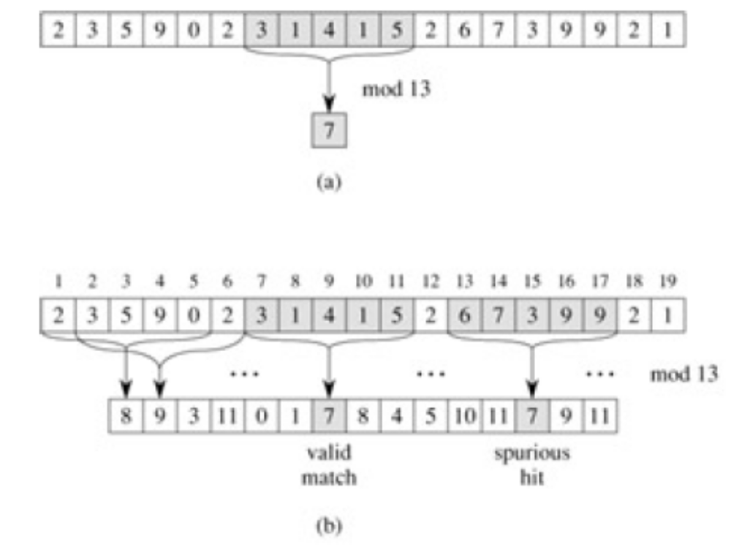
Rabin-Karp算法

Slide 59
Rabin-Karp算法
伪命中的解决方案：
  直接检查两个字符串是否一样。
  首先把字符串看作p进制数对m取模，然后再把字符串看作q进制数对n取模。如果根据两个字符串按照上面两种方法计算出来的值都相等，那么这两个字符串相等的概率很大（前提是可能的字符串数目不能比mn大太多）

Slide 60
练习
实现一个能够动态维护（增，删，改，查）字符串集合的哈希表。

Slide 61
并查集（等价类）
可以维护一些不相交的集合，如合并两个集合，查询元素属于哪个集合等。
可以用来维护等价（自反，对称，传递）关系，如判断两个元素是否等价。

Slide 62
并查集
并查集可以用森林表示，森林里的每棵树表示一个集合，树根就是集合的代表元素。

Slide 63
并查集
合并操作（合并两个集合）
  只需要将一棵树的根挂到另外一棵树的跟上即可。
查找操作（查询元素属于哪个集合）
  不断找父亲，直到找到这棵树的根。

Slide 64
并查集
路径压缩：在查找时，把沿途所有节点的父亲改成根。

Slide 65
练习
食物链
差别最小的路径

Slide 66
食物链
动物王国中有三类动物A,B,C。A吃B， B吃C，C吃A。 现有N个动物，以1-N编号。每个动物都是A,B,C中的一种， 有人用两种说法对这N个动物所构成的食物链关系进行描述：
  第一种说法是“1 X Y”，表示X和Y是同类。
  第二种说法是“2 X Y”，表示X吃Y。
有人对N个动物，顺次说出K句话，有的是真的，有的是假的。当一句话满足下列三条之一时，这句话就是假话，否则就是真话。
  当前的话与前面的某些真的话冲突，就是假话；
  当前的话中X或Y比N大，就是假话；
  当前的话表示X吃X，就是假话。
你的任务是根据给定的N和K句话，输出假话的总数。

Slide 67
食物链
如果两个动物之间的关系已经可以确定，就把他们放在同一个集合中，否则，它们在不同的集合中。
在并查集的实现中，还要保存每个节点和父节点之间的关系（比如，0表示和父节点同类，1表示吃，2表示被吃）。
路径压缩

Slide 68
食物链
依次处理这K句话：如果这句话所涉及的两个动物在不同的集合中，那么把这两个集合合并；否则，看是否出现矛盾。

Slide 69
差别最小的路径
已知一个连通无向图，边上有权值，现在的任务是找一条从s到t的路径，使得路径上的最大边与最小边上权值之差最小。

Slide 70
差别最小的路径
把原问题做一个转化：只考虑权值不比e小的边，我们要找一条完全由这样的边边组成的从s到t的路径，那么这条路径上的最大边的权值最小是多少？

Slide 71
差别最小的路径
删掉图中所有的边，把权值不比e小的边按从小到大的顺序排序，然后依次加入到图中，知道s和t连通位置，最后加入的那条边的权值就是转化后的问题的答案。
可以用并查集来维护s与t的连通性。
通过枚举e，就可以解决原问题了。

Slide 72
线段树
线段树是把区间逐次二分的到的一树状结构，每个节点对应一个区间。

Slide 73
练习
矩形轮廓周长
苹果树
第k大整数

Slide 74
矩形轮廓周长
墙上贴着一些海报、照片等矩形，所有的边都为垂直或水平。每个矩形可以被其它矩形部分或完全遮盖，所有矩形合并成区域的边界周长称为轮廓周长。要求编写程序计算轮廓周长。

Slide 75
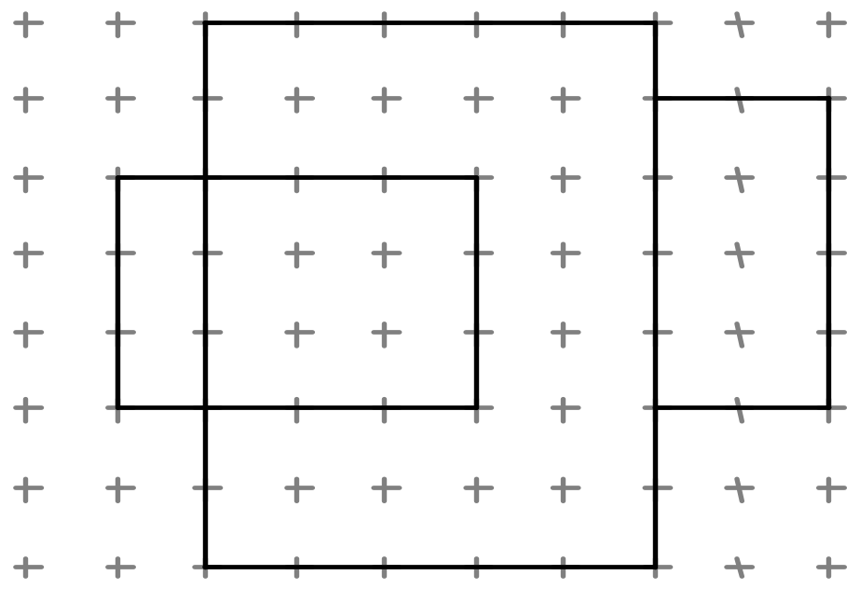
矩形轮廓周长
例：下图的三个矩形轮廓周长为30 ：

Slide 76
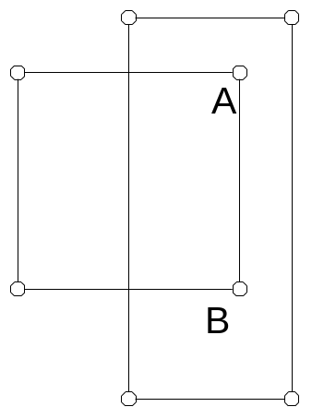
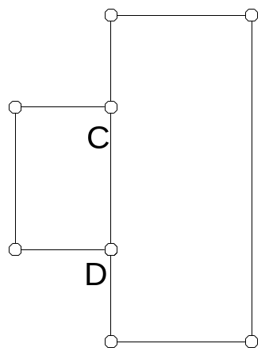
矩形轮廓周长
轮廓的定义：
1、轮廓由有限条线段组成，线段是矩形边或者矩形边的一部分。
2、组成矩形边的线段不应被任何矩形遮盖。下面分别是遮盖的两种情况。
AB被遮盖
CD被遮盖

Slide 77
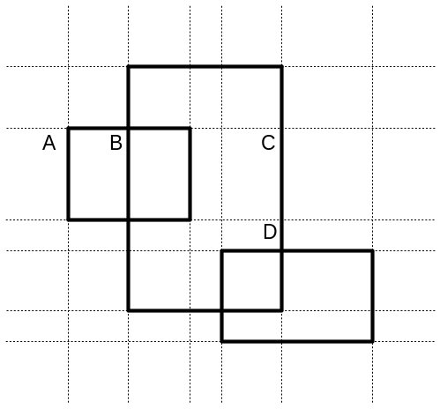
矩形轮廓周长
其中像横向边AB、纵向边CD这样的线段就是“超元线段”。超元线段与元线段有着相似的性质，也是组成轮廓的基本单位。所不同的是，超元线段的数目较少，一般为4*N条左右，只和矩形数目有关。

Slide 78
矩形轮廓周长
线段树L初始化为空，即线段树刚建好时的情形。
扫描时，遇到矩形左边，将其插入（Insert）线段树。
扫描时，遇到矩形右边，将其从线段树中删除（Delete）。由于从左往右扫描，事先插入了该矩形的左边，所以删除合法。

Slide 79
苹果树
题目大意：有一棵包含n个节点的树，这些节点用1到n这n个整数编号，其中根节点的编号一定是1。在最初时刻，每个节点都有一个苹果；此后，会进行两种操作：
C(i)：如果第i个节点此时有苹果，那么把苹果拿走；如果这个节点此时没有苹果，则在这个节点放上一个苹果。
Q(i)：问此时以第i个节点为根的子树上共有多少个苹果。要求对每一个Q(i)操作输出正确的结果。

Slide 80
苹果树
输入：输入数据的第一行包含一个整数n(n ≤100000)，表示树所包含的节点数；接下来有n-1行，每行包含两个整数v和u，表示节点v和节点u之间有一条边。然后是一个整数m(m≤100000)，表示操作的个数。接下来有m行，每一行描述一个操作。
输出：输出每一个Q(i)操作的正确的结果。

Slide 81
线段树
样例输入： 样例输出：
3 3
1 2 2
1 3
3
Q 1
C 2
Q 1

Slide 82
线段树
样例输入所对应的树为：
1(1)
2(1) 3(1)
样例输入的每一步操作对树的影响：
Q1:(输出：3) C2(无输出) Q1(输出：2)
1(1) 1(1) 1(1)
2(1) 3(1) 2(0) 3(1) 2(0) 3(1)

Slide 83
苹果树
分析：最容易想到的方法是模拟。首先按照题目描述建树，每一个节点保存以这个节点为根的子树中的苹果数目，此时这个节点是否有苹果，以及该节点的父节点。这样，对于每一个Q(i)操作，可以在O(1)的时间内直接得到结果；而对于C(i)操作，由于要修改节点i以及它的所有祖先，所以这个操作的复杂度与节点i的深度有关。在最坏情况下，每一次修改的复杂度可能都是O(n)的，因此模拟算法的复杂度大约为O(mn)，是不可行的。

Slide 84
苹果树
数组下标 | 1 | 2 | 3
保存内容 | father: sum:3 apple:1 | father:1 sum:1 apple:1 | fahter:1 sum:1 apple:1
C 2
数组下标 | 1 | 2 | 3
保存内容 | father: sum:2 apple:1 | father:1 sum:0 apple:0 | father:1 sum:1 apple:1

Slide 85
苹果树
数组下标 | 1 | 2 | 3 | 4 | 5
保存内容 | fahter: sum:5 apple:1 | fahter:1 sum:4 apple:1 | fahter:2 sum:3 apple:1 | fahter:3 sum:2 apple:1 | father:4 sum:1 apple:1
C 5
数组下标 | 1 | 2 | 3 | 4 | 5
保存内容 | father: sum:4 apple:1 | fahter:1 sum:3 apple:1 | fahter:2 sum:2 apple:1 | father:3 sum:1 apple:1 | father:4 sum:0 apple:0

Slide 86
苹果树
深度优先搜索（DFS）的括号定理：
在对一个（有向或无向）图G=(V, E)的任何深度优先搜索中，对于图中的任意两个定点u和v，下述三个条件只有一个成立：
区间[d[u], f[u]]和区间[d[v], f[v]]是完全不相交的，且在深度优先森林中，u或v都不是对方的后裔。
区间[d[u], f[u]]完全包含于区间[d[v], f[v]]中，且在深度优先树中，u是v的后裔。
区间[d[v], f[v]]完全包含与区间[d[u], f[u]]中，且在深度优先树中，v是u的后裔。

Slide 87
苹果树
根据括号定理，可以发现，如果把树中的节点按照深度优先搜索发现的顺序排列，那么任意一棵子树上的所有节点在这个序列中必然是连续的。

Slide 88
苹果树
1
按照DFS的发现顺序对节点排序：
1 2 4 7 8 3 5 6 9 10
2
3
4
5
6
7
8
9
10

Slide 89
苹果树
1
按照DFS的发现顺序对节点排序：
1 2 4 7 8 3 5 6 9 10
2
3
4
5
6
7
8
9
10

Slide 90
苹果树
1
按照DFS的发现顺序对节点排序：
1 2 4 7 8 3 5 6 9 10
2
3
4
5
6
7
8
9
10

Slide 91
苹果树
分析：如果记录下每棵子树所对应的区间，然后用线段树维护区间内苹果数的总和。就可以在O(lgn)的时间复杂度内完成Q(i)和C(i)操作。
线段树的使用：线段树的每个节点对应了按DFS顺序排序后的一段区间，每个节点设一个变量表示该区间数字之和。

Slide 92
苹果树
由DFS访问序列1 2 4 7 8 3 5 6 9 10建立的线段树：
R:[1, 10] S:10
R:[1, 5] S:5
R:[6, 10] S:5
R:[1, 3] S:3
R:[4, 5] S:2
R:[6, 8] S:3
R:[9, 10] S:2
R:[1, 2] S:2
R:[3, 3] S:1
R:[4, 4] S:1
R:[5, 5] S:1
R:[6, 7] S:2
R:[8, 8] S:1
R:[9, 9] S:1
R:[9, 10] S:1
R:[1, 1] S:1
R:[2, 2] S:1
R:[6, 6] S:1
R:[7, 7] S:1

Slide 93
苹果树
由DFS访问序列1 2 4 7 8 3 5 6 9 10建立的线段树：
R:[1, 10] S:9
R:[1, 5] S:4
R:[6, 10] S:5
R:[1, 3] S:3
R:[4, 5] S:1
R:[6, 8] S:3
R:[9, 10] S:2
R:[1, 2] S:2
R:[3, 3] S:1
R:[4, 4] S:0
R:[5, 5] S:1
R:[6, 7] S:2
R:[8, 8] S:1
R:[9, 9] S:1
R:[9, 10] S:1
R:[1, 1] S:1
R:[2, 2] S:1
R:[6, 6] S:1
R:[7, 7] S:1

Slide 94
苹果树
线段树中Sum值的维护：线段树的叶节点表示的是苹果树中一个节点出的苹果个数，这个值是可以直接得到的；而线段树的内部节点的Sum值等于它的两个子节点Sum值之和。

Slide 95
第k大整数
题目大意：给定n个正整数组成的集合A[1…N]，要求设计一个在线算法，对于询问Q(i, j, k)返回A[i…j]的第k大元素。数组中的元素不超过100000个，元素大小不超过1000000000，询问次数不超过5000，每组输入数据的时间限制为2秒。

Slide 96
第k大整数
分析：假设是在整个数组中找第k大元素，并且令函数S(x)表示数组中小于等于x的元素的个数，令函数L(x)表示数组中大于x的元素的个数。则第k大元素x_{k}满足以下关系：
S(x_{k}+t) ≥ k (t ＞ 0)
S(x_{k}-t) ＜ k (t ＞ 0)

Slide 97
第k大整数
S(x)的计算方法：如果给定的数列是排好序的，那么同样可以用二分查找的方法来求S(x)。所以对于任意的序列只要先排序，此后对于任意的x，计算S(x)的时间复杂度都是O(lgn)。

Slide 98
第k大整数
题目要求能够求出任意给定区间内的第k大元素，事实上只要我们能够以比较低的时间复杂度求出任意区间内的S(x)就可以解决原来的问题了。

Slide 99
第k大整数
如果把给定的区间划分成若干比较小的区间，而每个比较小的区间又都在预处理中排好序，那么只要求每个小区间的S(x)值，然后累加起来就能得到给定区间的S(x)值。
可以考虑用线段树把任意给定的区间划分成若干个区间。

Slide 100
第k大整数
线段树的每个节点代表的数列的一个区间，每个节点都保存其对应区间所属元素从小到大排好序的序列。

Slide 101
第k大整数
序列6，9，3，1，8，6产生的线段树：
6，9，3，1，8，6
1，3，6，6，8，9
6，9，3
3，6，9
1，8，6
1，6，8
6，9
6，9
3
3
1，8
1，8
6
6
6
6
9
9
1
1
8
8

Slide 102
第k大整数
因为n至多为100000，所以线段树的高度不会超过20层，每一层都包含了这n个元素，并且仅包含这n个元素，于是可以使用一个20×100000的数组来保存排好序的序列。每一行用来保存线段树一层的节点的排序信息，而每个节点中需要保存它自己所对应区间的排序序列在二维数组中的位置。

Slide 103
第k大整数
例：数列6，9，3，1，8，6的存储：
 | 1st | 2nd | 3rd | 4th | 5th | 6th
1st | 1 | 3 | 6 | 6 | 8 | 9
2nd | 3 | 6 | 9 | 1 | 6 | 8
3rd | 6 | 9 | 3 | 1 | 8 | 6
4th | 6 | 9 | 3 | 1 | 8 | 6

Slide 104
第k大整数
可以看出，线段树的节点中所保存的信息恰好构成了归并排序的中间过程。因此可以采用归并排序的框架来构造线段树。

Slide 105
第k大整数
用函数S(x)做判定，通过二分搜索查找答案。
通过线段树保存特定区间的排序结果，利用二分搜索容易计算这些区间内的S(x)的值，然后将指定的区间分割为这些特定区间的并，通过对分割成的这些区间求和来的到指定区间的S(x)的值

